Slide 2
A
스포이드로 찍어서 사용하면 편해요!

Slide 3

ARIMAX
Auto-Regressive Integrated Moving Average with explanatory variable
ARIMA 모형에 외생변수를 추가한 시계열 모형
과거 시점의 종속변수와 설명변수로 현재 시점의 종속변수를 예측하는 모형
적합 차수(p, d, q)
AR 차수 p
차분 차수 d
MA 차수 q
AR, MA 차수를 통해 현재 시점의 값을 과거 시점의 값과 오차로 설명
차분 차수를 통해 정상화

Slide 4
ARIMAX
기존의 교차검증 방법
Validation
Traning set
RMSE
Traning set
Validation
Traning set
RMSE
평균
Traning set
Validation
Traning set
RMSE
Traning set
Validation
RMSE

Slide 5
ARIMAX
하지만.. 시계열 데이터에선?
Validation
Traning set
미래 시점 데이터
Traning set
Validation
Traning set
미래 시점 데이터
미래 시점의 데이터로 과거 시점 예측?
→ 시계열에서는 기존의 교차검증 방법을 사용하는 것은 바람직하지 않음

Slide 6
ARIMAX
Time Series Cross Validation
Traning set
Validation
RMSE
Window size
Traning set
Validation
RMSE
. . .
Traning set
Validation
. . .
RMSE가 가장 작은 window size 선택

Slide 7
ARIMAX
< 모든 변수 >
KOSPI
VKOSPI
VIXI
적합된
모형 없음
NASDAQ
ARIMAX
Nvidia
MA
AMD
vidente
차원의 저주
PYPL
SQ
모든 변수를 사용했을때 적합되는 ARIMAX 모형이 없음 → 차원의 저주의 영향으로 추측

Slide 8
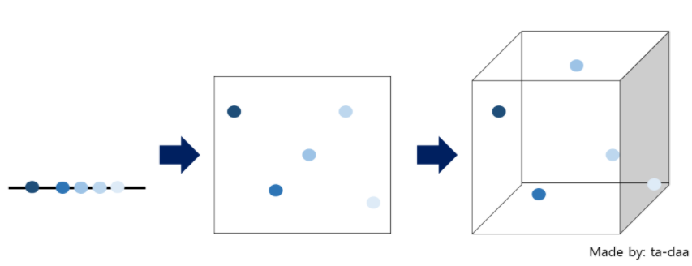
ARIMAX
차원의 저주
변수가 많아질수록 데이터의 밀도가 낮아져 모델의 적합이 잘 되지 않음

Slide 9
ARIMAX
ARIMA 모형에 외생변수를 추가한 시계열 모형
과거 시점의 종속변수와 설명변수로 현재 시점의 종속변수를 예측하는 모형
차원을 줄이기 위해 PCA를 통해 주성분 추출
→ 거래량과 감성변수, 그 외 변수들의 주성분으로 ARIMAX 적합
AR 차수 : 종속변수의 과거 시점 차수
차분 차수 : 시계열을 정상화하기 위한 차분 차수
MA 차수 : 오차항의 과거 시점 차수
적합 차수

Slide 10

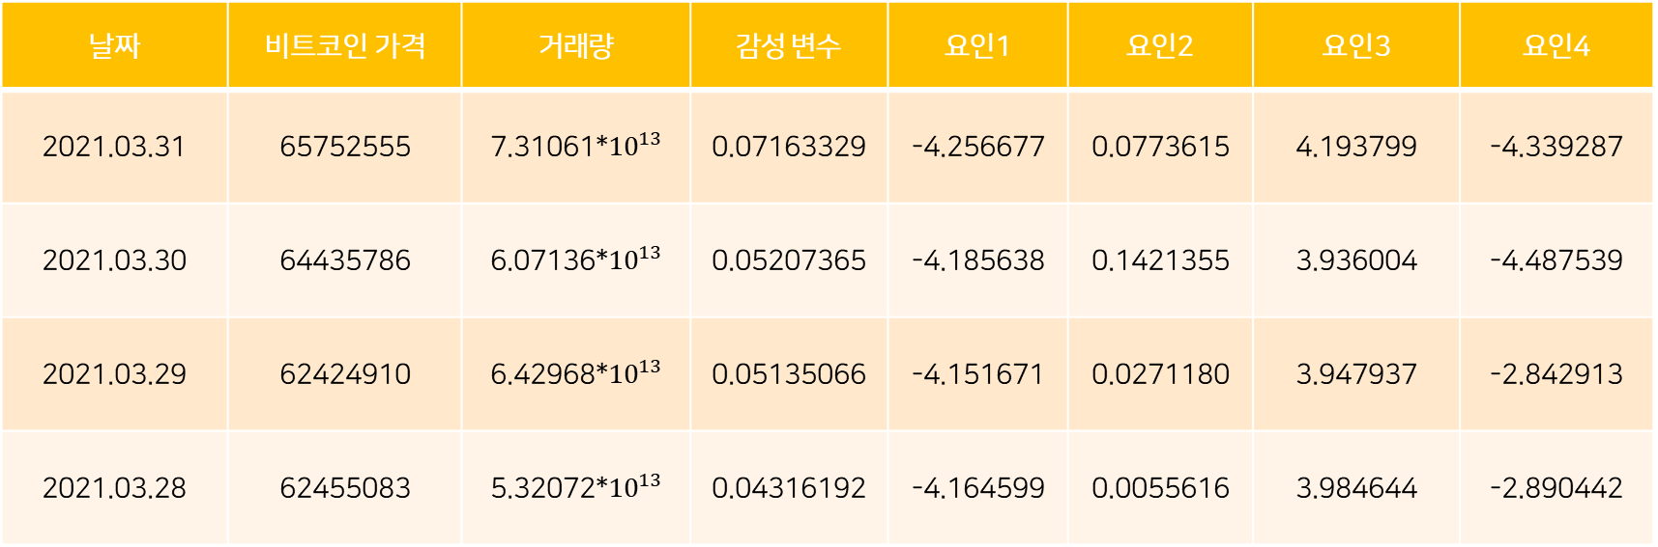
ARIMAX
분석 날짜 :
2018-01-01 ~ 2021.03.31
날짜 | 비트코인 가격 | 거래량 | 감성 변수 | 요인1 | 요인2 | 요인3 | 요인4
2021.03.31 | 65752555 | 7.31061*${10}^{13}$ | 0.07163329 | -4.256677 | 0.0773615 | 4.193799 | -4.339287
2021.03.30 | 64435786 | 6.07136*${10}^{13}$ | 0.05207365 | -4.185638 | 0.1421355 | 3.936004 | -4.487539
2021.03.29 | 62424910 | 6.42968*${10}^{13}$ | 0.05135066 | -4.151671 | 0.0271180 | 3.947937 | -2.842913
2021.03.28 | 62455083 | 5.32072*${10}^{13}$ | 0.04316192 | -4.164599 | 0.0055616 | 3.984644 | -2.890442

Slide 11
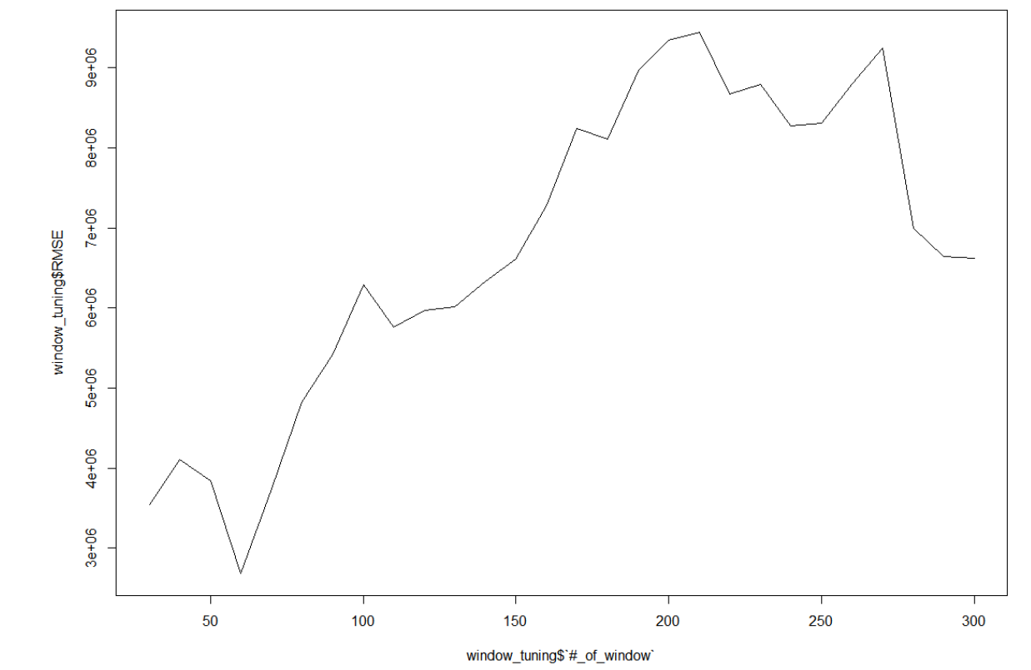
ARIMAX
윈도우 사이즈 탐색 결과
RMSE가 가장 낮은 윈도우 사이즈 : 60

Slide 12
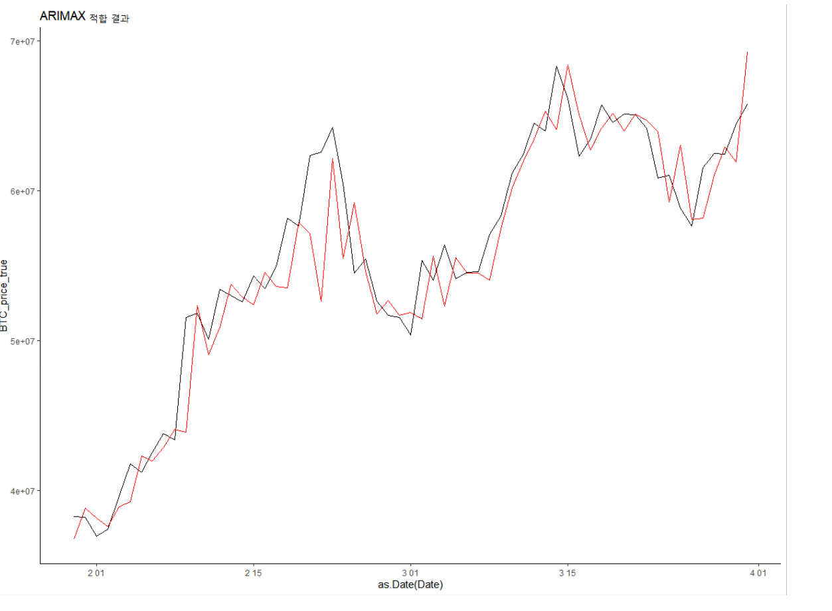
ARIMAX
RMSE : 2682821

Slide 13

랜덤 포레스트
Random Forest
여러 개의 결정 트리를 만들어 의사결정을 하는 머신러닝 방법
무작위로 선택한 변수 후보 중 최적의 변수를 찾아 노드를 분할
Ntree : 의사결정에 활용할 트리의 개수
Mtry : 노드 분할에 후보로 선택할 변수의 개수
Hyper-parameter

Slide 14
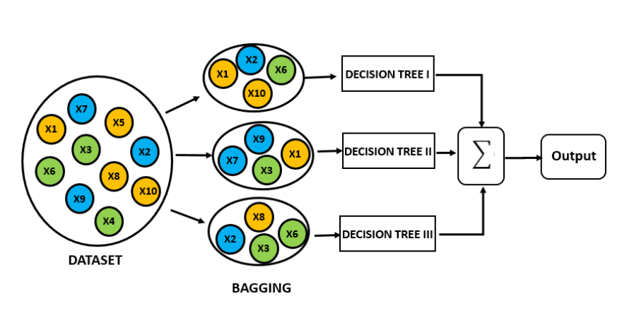
랜덤 포레스트
분류 문제일 경우 결정 나무들의 다수결에 따라 결정
회귀 문제일 경우 결정 나무들의 예측값 평균으로 결정

Slide 15
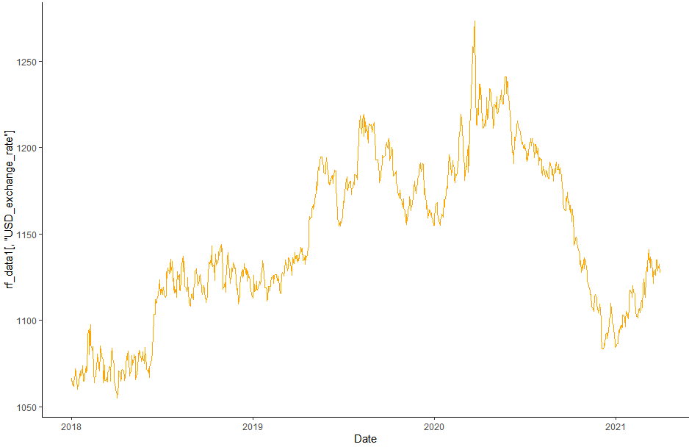
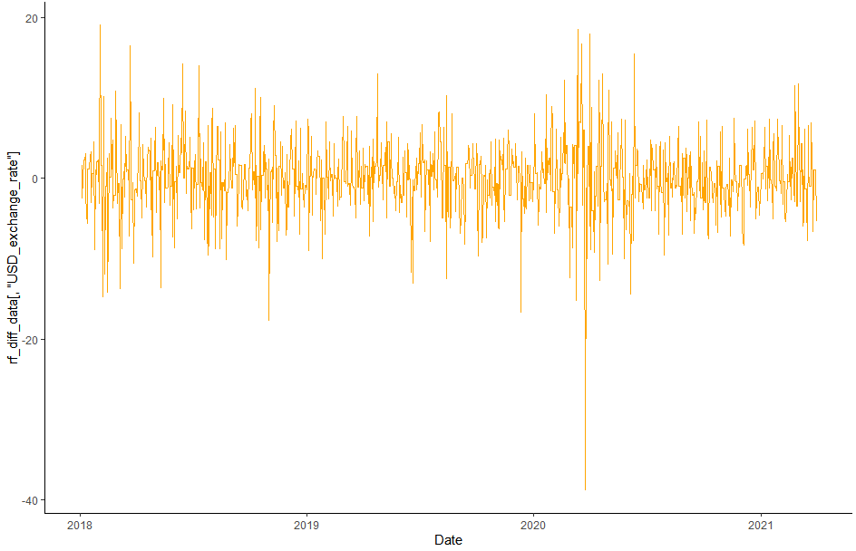
랜덤 포레스트
차분
정상성 검정을 통해 확인된 비정상 시계열 데이터
정상화

Slide 16
랜덤 포레스트
Time Series Cross Validation
Traning set
Validation
RMSE
Traning set
Validation
RMSE
. . .
Traning set
Validation
. . .
RMSE가 가장 작은 window size 선택

Slide 17
랜덤 포레스트
Index | 변수 개수 | 트리 개수 | Window size | RMSE
1 | 1 | 5 | 50 | 2070156
2 | 3 | 5 | 50 | 1981606
3 | 5 | 5 | 50 | 1971377
… | … | … | … | …
191 | 5 | 70 | 400 | 2608114
192 | 7 | 70 | 400 | 2619999
< 튜닝 결과 >
비트코인의 특성상, 장기간을 예측하기 보다는 단기간을 예측하는 방향으로 진행
→ 과거의 데이터를 통해 하루씩 예측
Window size : 300
트리 개수 : 5
변수 개수 : 3

Slide 18
랜덤 포레스트
분류 문제일 경우 결정 나무들의 다수결에 따라 결정
회귀 문제일 경우 결정 나무들의 예측값 평균으로 결정
1. 모든 변수를 랜덤 포레스트에 적합

Slide 19
분석 날짜 :
2018-01-01 ~ 2021.03.31
랜덤 포레스트
날짜 | 비트코인 가격 | KOSPI | VKOSPI | VIX | NASDAQ | S.P500 | Nvidia | … | Atinum | Woori
2021.03.31 | 65752555 | 3087.40 | 19.88 | 19.40 | 13246.87 | 3972.89 | 533.93 | … | 3705 | 9650
2021.03.30 | 64435786 | 3061.42 | 20.44 | 19.61 | 13045.39 | 3958.55 | 514.87 | … | 3895 | 9640
2021.03.29 | 62424910 | 3070.00 | 20.64 | 20.72 | 13059.65 | 3971.09 | 517.93 | … | 3155 | 7420
2021.03.28 | 62455083 | 3036.04 | 21.01 | 20.11 | 13086.01 | 3972.24 | 536.47 | … | 3115 | 7490

Slide 20
랜덤 포레스트
Index | mtry | ntree | Window size | RMSE
1 | 1 | 5 | 50 | 2070156
2 | 3 | 5 | 50 | 1981606
3 | 5 | 5 | 50 | 1971377
… | … | … | … | …
191 | 5 | 70 | 400 | 2608114
192 | 7 | 70 | 400 | 2619999
< 튜닝 결과 >
Window size : 300
Ntree : 5
Mtry : 3

Slide 21
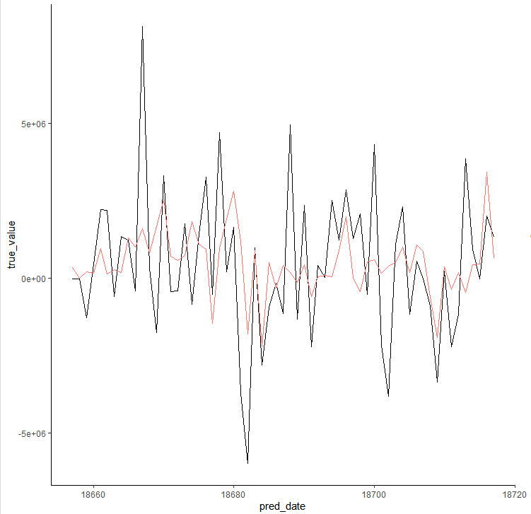
랜덤 포레스트
최근 2달을 튜닝된 랜덤포레스트로 적합한 결과

Slide 22
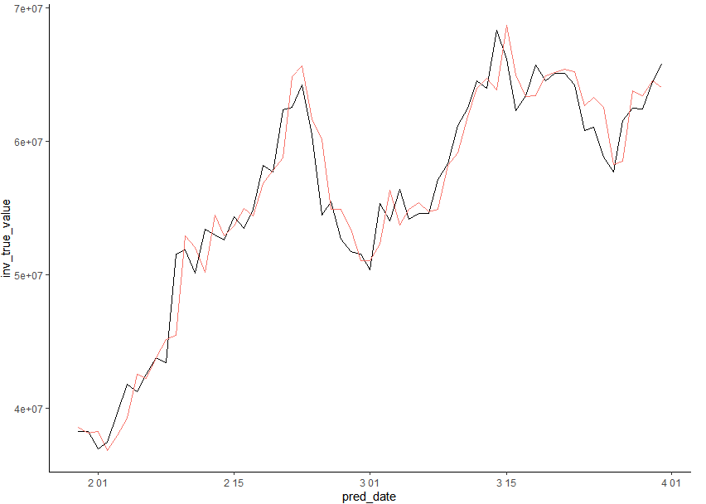
랜덤 포레스트
차분된 시계열을 비트코인 가격 예측값의 시계열로 만들어줌

Slide 23
랜덤 포레스트
RMSE : 2017149

Slide 24
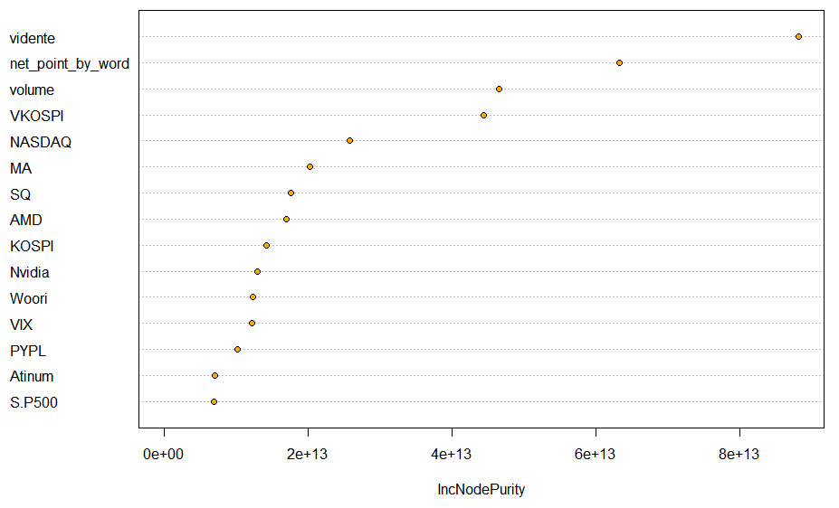
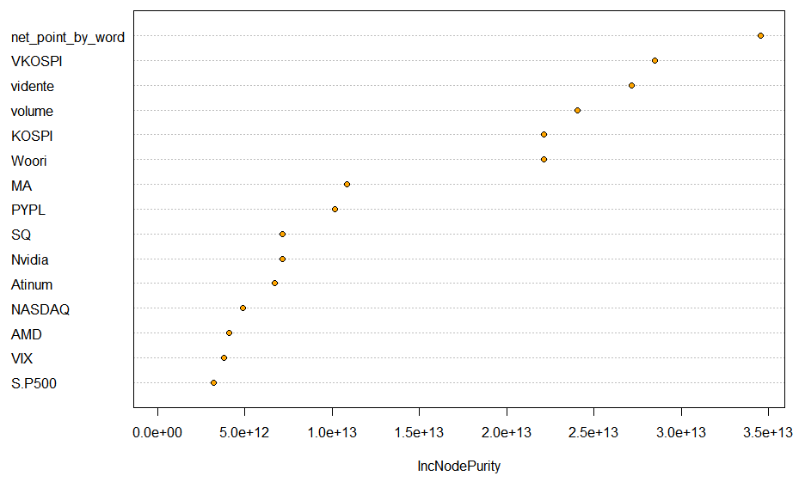
랜덤 포레스트
Importance plot
Window의 위치에 따라 랜덤포레스트의 변수 중요도 순위가 달라져서 중요한 변수를 하나의 기간만으론 알 수 없음

Slide 25
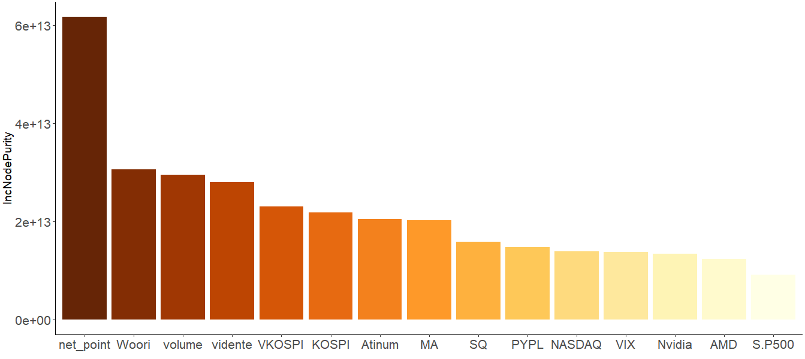
랜덤 포레스트
변수 중요도의 평균

Slide 26
랜덤 포레스트
2. 요인 변수를 랜덤 포레스트에 적합

Slide 27
분석 날짜 :
2018-01-01 ~ 2021.03.31
랜덤 포레스트
날짜 | 비트코인 가격 | 거래량 | 감성 변수 | 요인1 | 요인2 | 요인3 | 요인4
2021.03.31 | 65752555 | 7.31061*${10}^{13}$ | 0.07163329 | -4.256677 | 0.0773615 | 4.193799 | -4.339287
2021.03.30 | 64435786 | 6.07136*${10}^{13}$ | 0.05207365 | -4.185638 | 0.1421355 | 3.936004 | -4.487539
2021.03.29 | 62424910 | 6.42968*${10}^{13}$ | 0.05135066 | -4.151671 | 0.0271180 | 3.947937 | -2.842913
2021.03.28 | 62455083 | 5.32072*${10}^{13}$ | 0.04316192 | -4.164599 | 0.0055616 | 3.984644 | -2.890442

Slide 28
랜덤 포레스트
Index | mtry | ntree | Window size | RMSE
1 | 2 | 5 | 50 | 2317469
2 | 3 | 5 | 50 | 2024140
3 | 4 | 5 | 50 | 1921000
… | … | … | … | …
191 | 4 | 70 | 400 | 3437165
192 | 5 | 70 | 400 | 3426831
< 튜닝 결과 >
Window size : 100
Ntree : 10
Mtry : 2

Slide 29
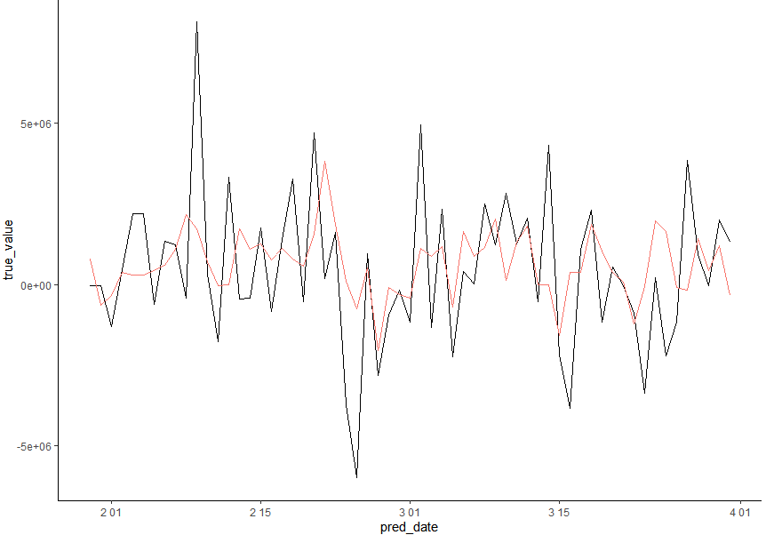
랜덤 포레스트
최근 2달을 튜닝된 랜덤포레스트로 적합한 결과

Slide 30
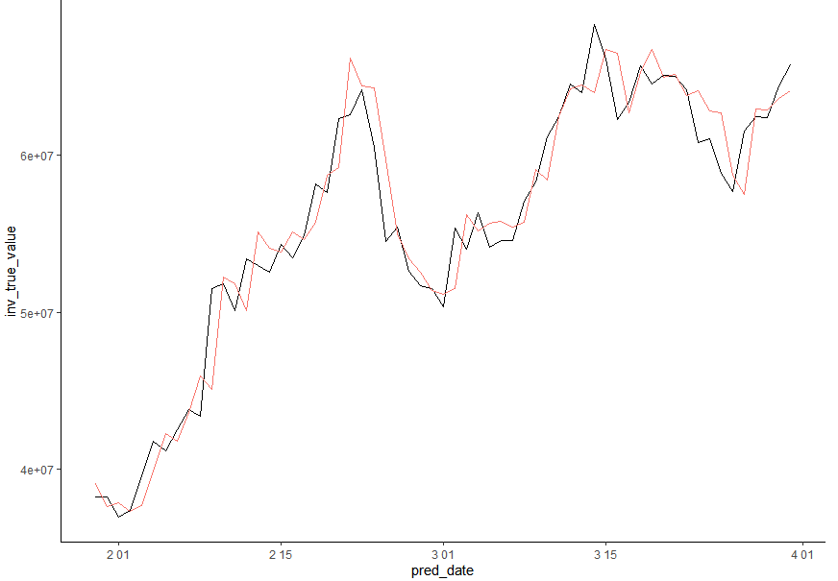
랜덤 포레스트
차분된 시계열을 비트코인 가격 예측값의 시계열로 만들어줌

Slide 31
랜덤 포레스트
RMSE : 2165025

Slide 32
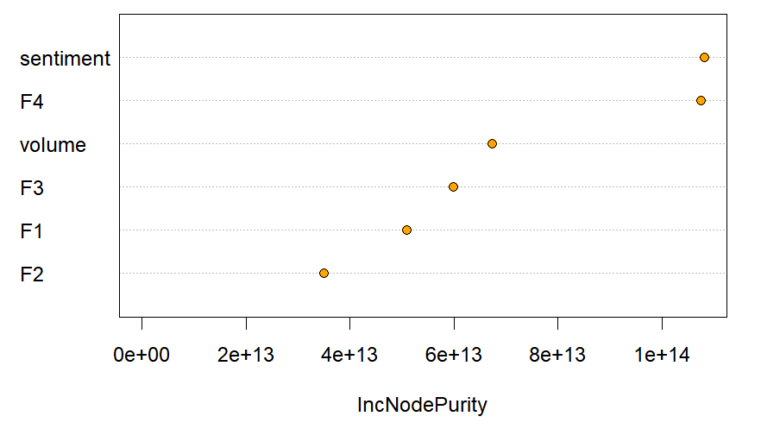
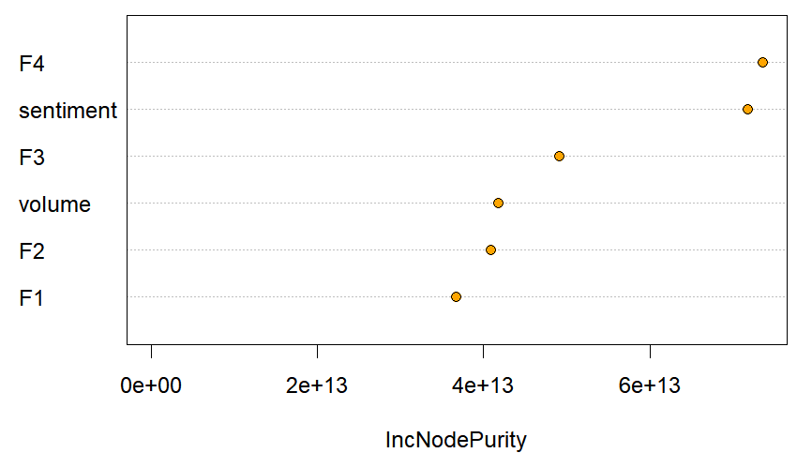
랜덤 포레스트
Importance plot
Window의 위치에 따라 랜덤포레스트의 변수 중요도 순위가 달라져서 중요한 변수를 하나의 기간만으론 알 수 없음

Slide 33
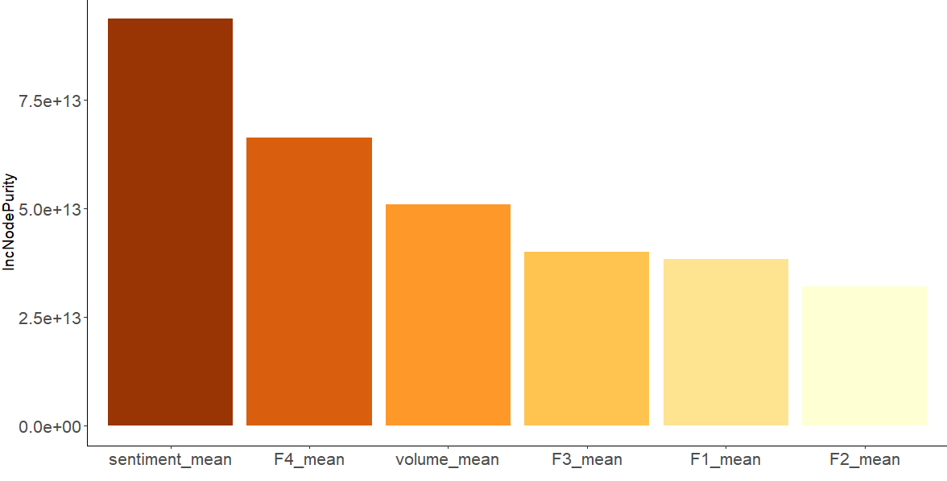
랜덤 포레스트
변수 중요도의 평균

